Slide 1
PHÒNG GIÁO DỤC VÀ ĐÀO TẠO ĐẠI LỘC
TRƯỜNG TIỂU HỌC HỨA TẠO
MÔN: TIẾNG VIỆT- LỚP 3
BÀI 7C: VÌ SAO MỌI NGƯỜI, MỌI VẬT
BẬN MÀ VUI (TIẾT 1)
Giáo viên : Lê Thị Kim Lê

Slide 2
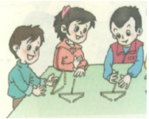
Thứ năm ngày 24 tháng 10 năm 2019
Tiếng Việt:
Bài 7C : Vì sao mọi người, mọi vật bận mà vui
(tiết 1)
A/ Hoạt động cơ bản :
1. Kể cho bạn nghe những việc em làm trong ngày.

Slide 3
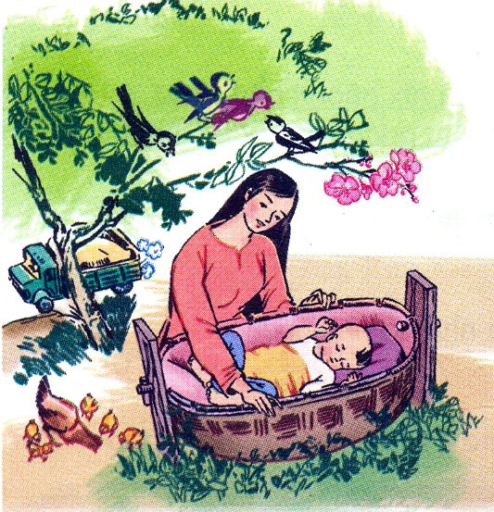

Slide 4
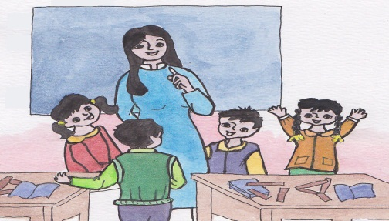
Thứ năm ngày 24 tháng 10 năm 2019
Tiếng Việt:
Bài 7C : Vì sao mọi người, mọi vật bận mà vui
(tiết 1)
1. Nghe thầy cô đọc bài sau:
Bận
Trinh Đường
* Ngắt nhịp thơ:
Trời thu/ bận xanh/
Sông Hồng/bận chảy/
Cái xe/ bận chạy/
Lịch/ bận tính ngày.//

Slide 5
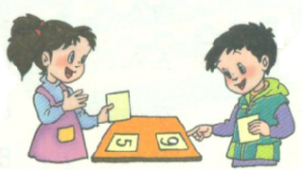
Thứ năm ngày 24 tháng 10 năm 2019
Tiếng Việt:
Bài 7C : Vì sao mọi người, mọi vật bận mà vui
(tiết 1)
3. Thay nhau đọc từ ngữ và lời giải nghĩa.

Slide 6
Thứ năm ngày 24 tháng 10 năm 2019
Tiếng Việt:
Bài 7C : Vì sao mọi người, mọi vật bận mà vui
(tiết 1)
4. Đọc bài trong nhóm:
Mỗi bạn đọc một khổ thơ, tiếp nối nhau đến hết bài.

Slide 7
Thứ năm ngày 24 tháng 10 năm 2019
Tiếng Việt:
Bài 7C : Vì sao mọi người, mọi vật bận mà vui
(tiết 1)
4. Cùng nói tiếp nối:
Mỗi bạn tiếp nối nhau nói lại những việc bận của mọi vật, mọi người ở những dòng thơ sau:

Slide 8
Trời thu… Than….
Sông hồng… Cô…
Cái xe… Chú…
Lịch… Mẹ…
Con chim… Bà…
Cái hoa… Còn con…
Cờ… Bận ngủ…
Chữ… Bận tập…
Hạt… Bận nhìn…
M: - Bạn thứ nhất: Trời thu bận xanh.
- Bạn thứ hai : Sông Hồng bận chảy.

Slide 9
Thứ năm ngày 24 tháng 10 năm 2019
Tiếng Việt:
Bài 7C : Vì sao mọi người, mọi vật bận mà vui
(tiết 1)
6. Thảo luận để trả lời câu hỏi:
Bài thơ muốn nói với em điều gì?
Bài thơ muốn nói mọi người, mọi vật và cả em bé đều bận rộn làm những công việc có ích, đem niềm vui nhỏ góp vào cuộc đời.

Slide 10
Củng cố - Dặn dò:
- Vì sao mọi người, mọi vật bận mà vui?
Mọi người, mọi vật bận mà vui vì những công việc đó có ích luôn mang lại niềm vui.
- Em có bận rộn không? Em thường bận rộn với những công việc gì? Em có thấy bận mà vui không?

Slide 11
Tập thể lớp 3D xin chân thành cám ơn quý thầy cô

